Slide 1
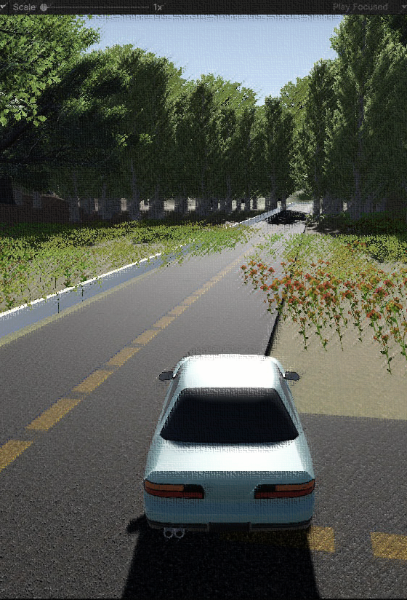
운송도구 Transportation
-이동 및 환경

Slide 2
목차
Import
Decorate
Tiling
Scripting
Prop design

Slide 3
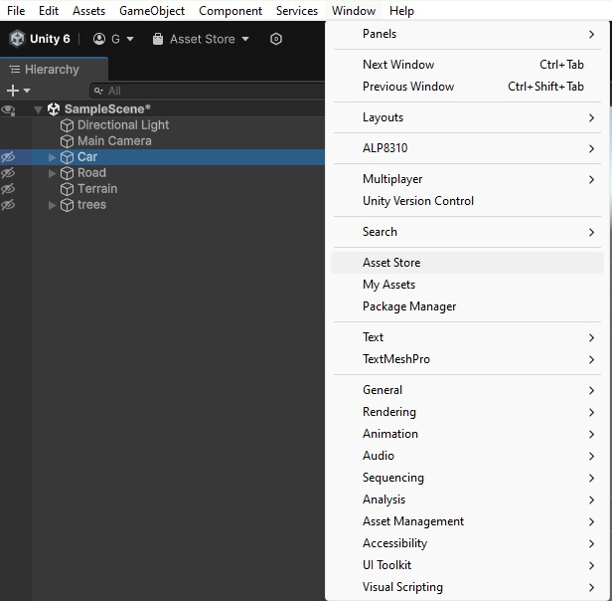
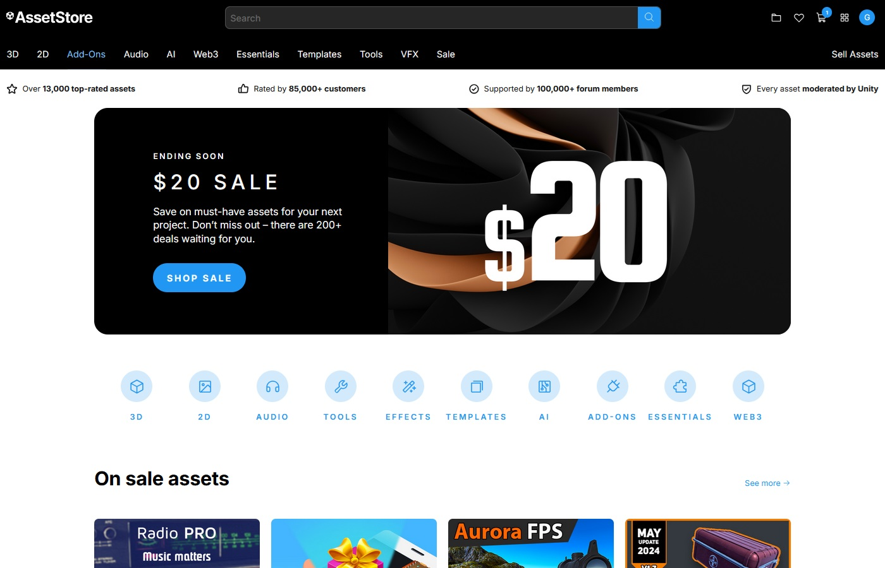
Import
Windows
AssetStore

Slide 4
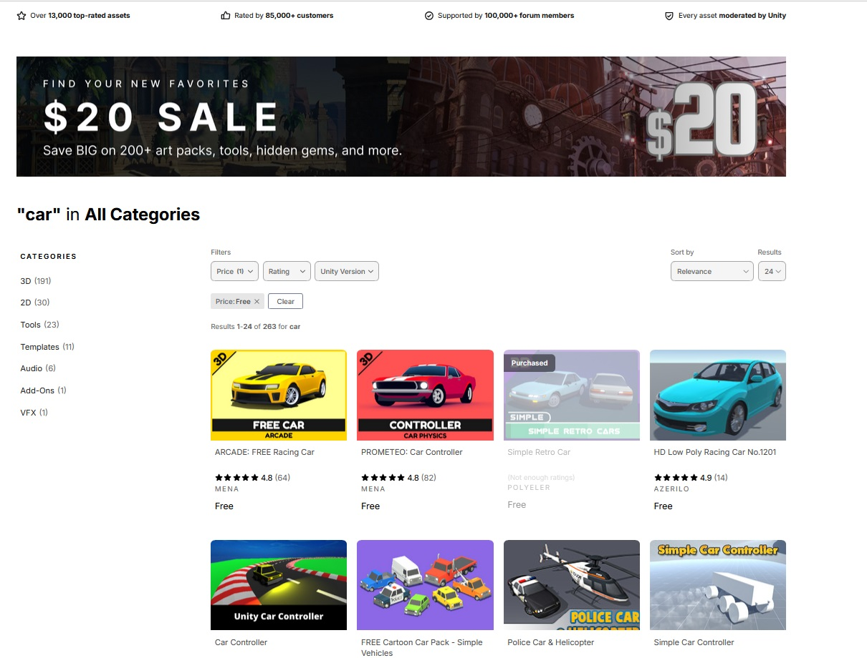
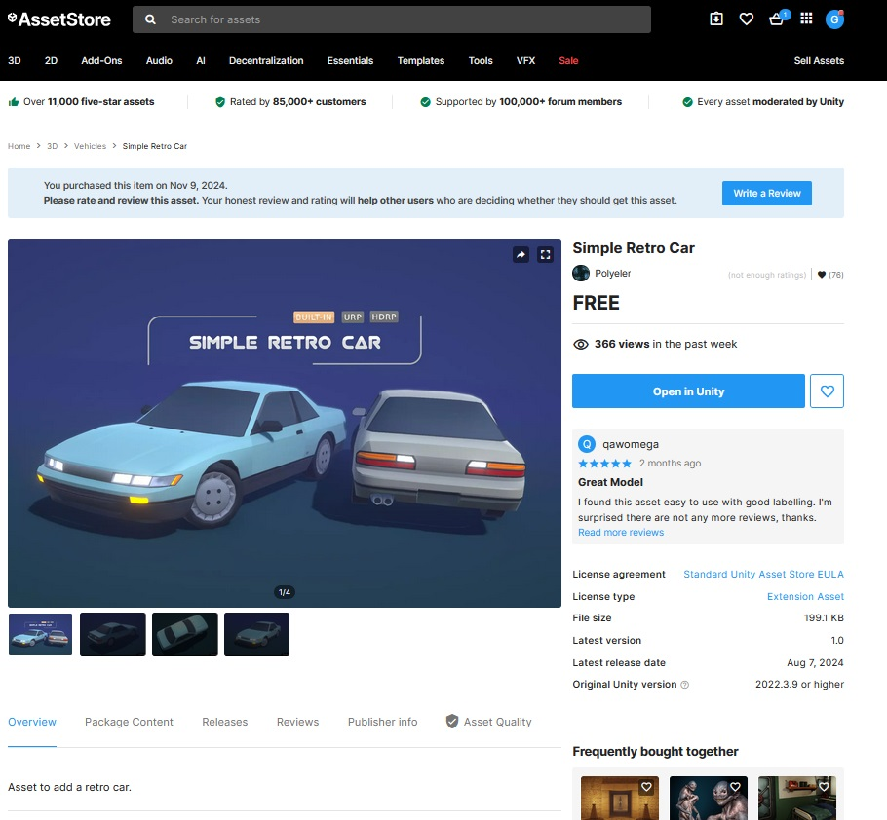
Import
Car 검색
원하는 모델 선택
예제: Simple Retro Car

Slide 5
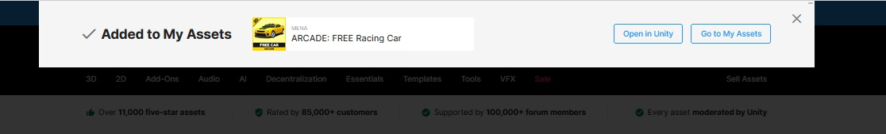
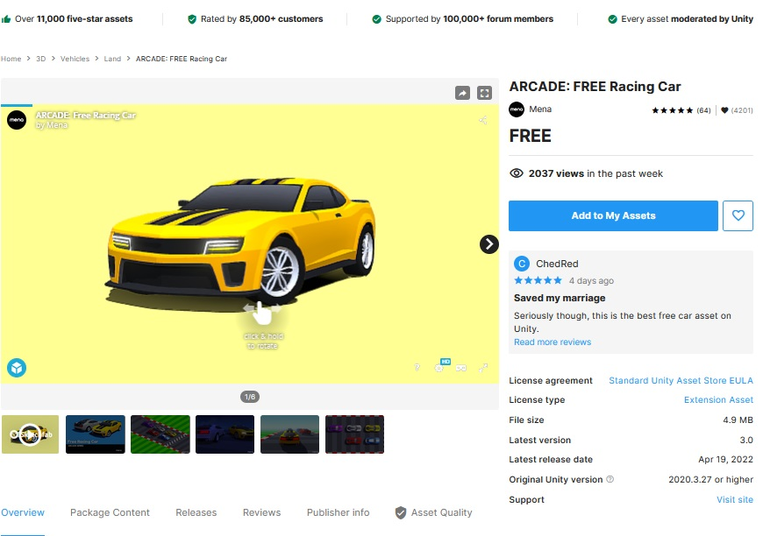
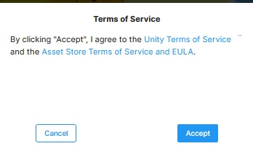
Import
Car 검색
원하는 모델 선택
Add To My Assets
Open In Unity
예제: Simple Retro Car

Slide 6
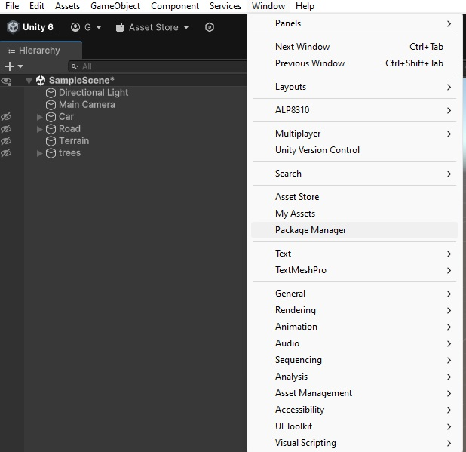
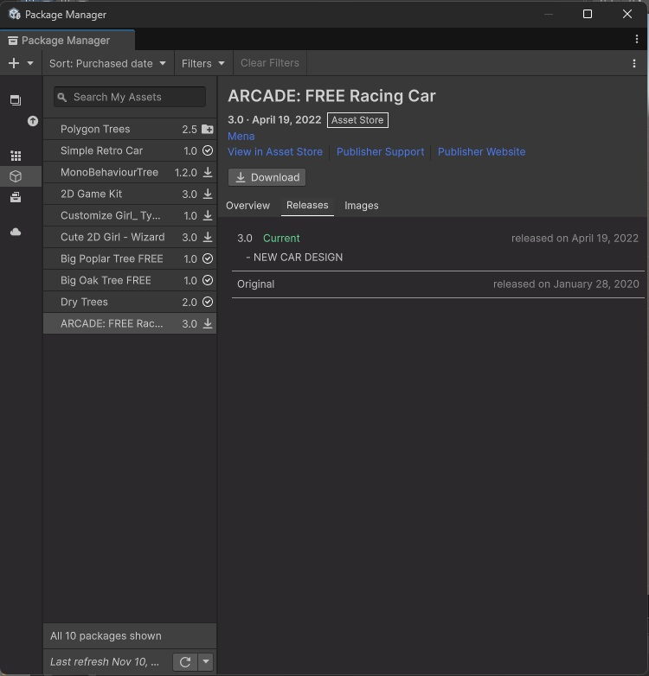
Import
Unity로 돌아가기
Window
Package Manager
애셋 선택
Download 클릭

Slide 7
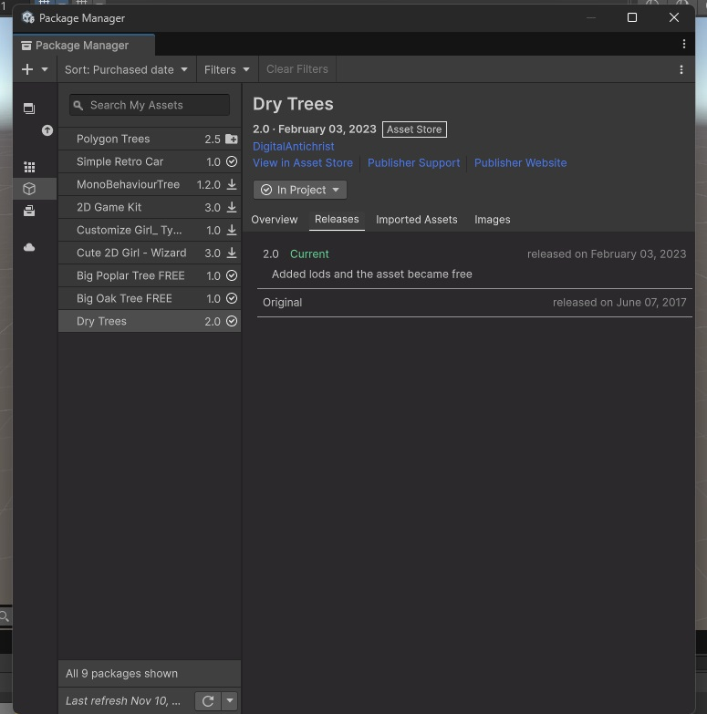
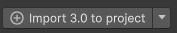

Import

Slide 8
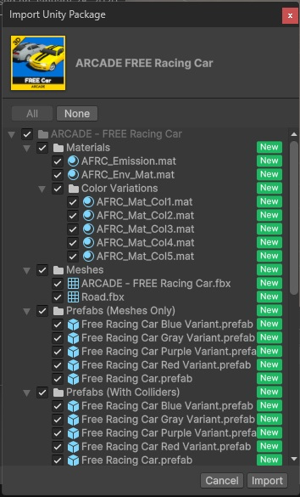
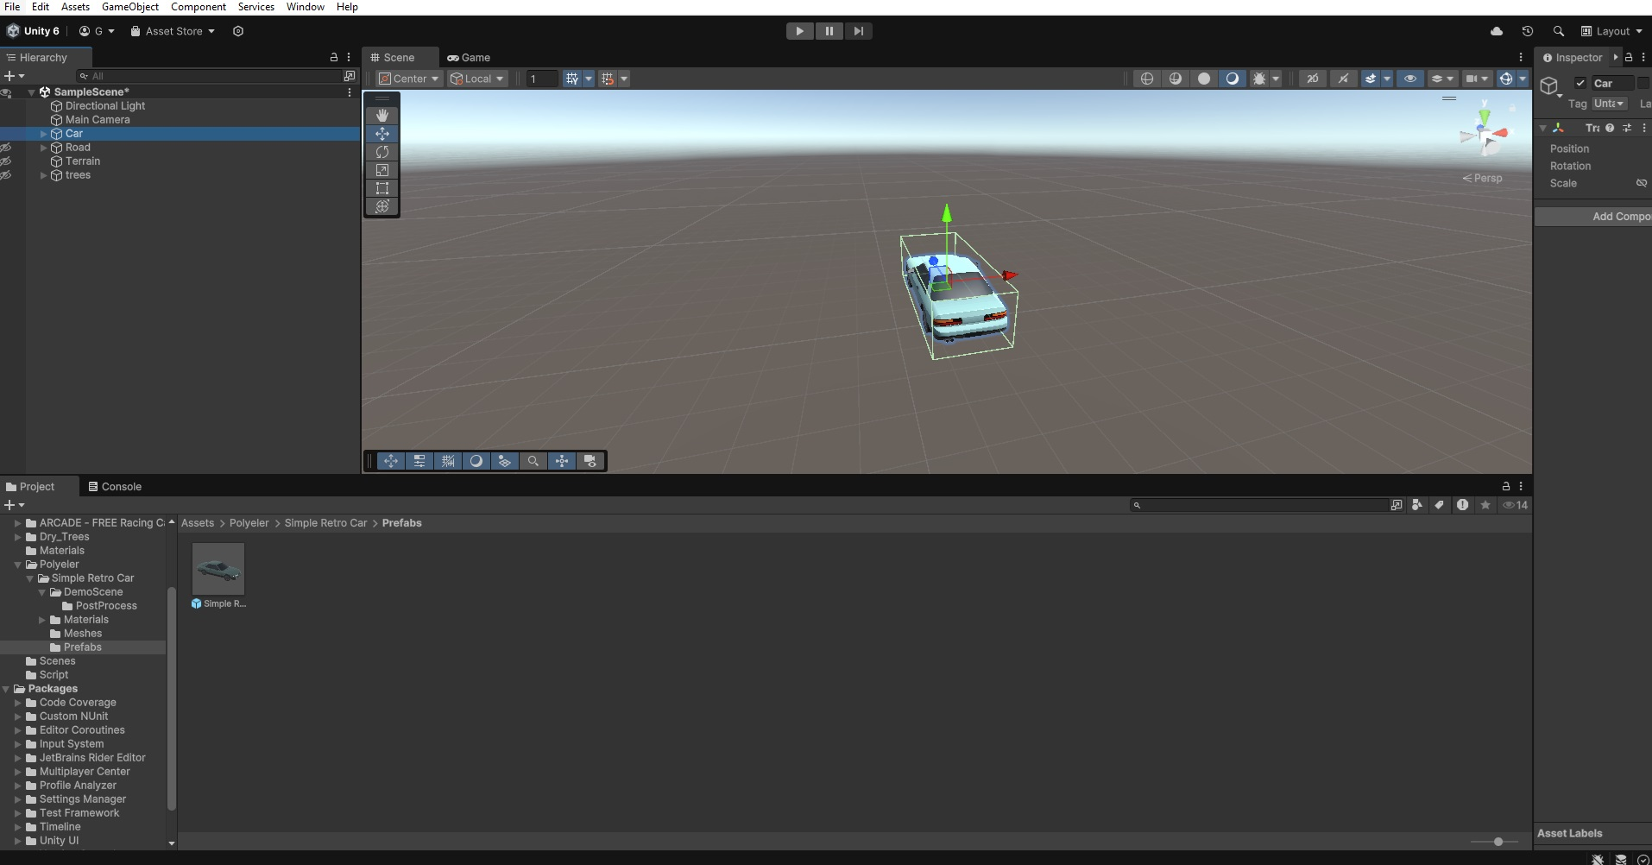
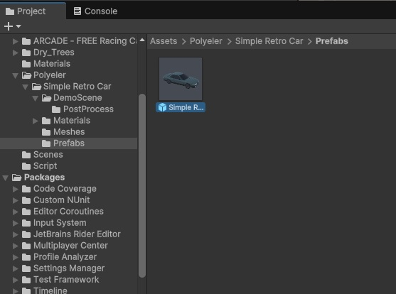
Import
Click
Drag and Drop

Slide 9
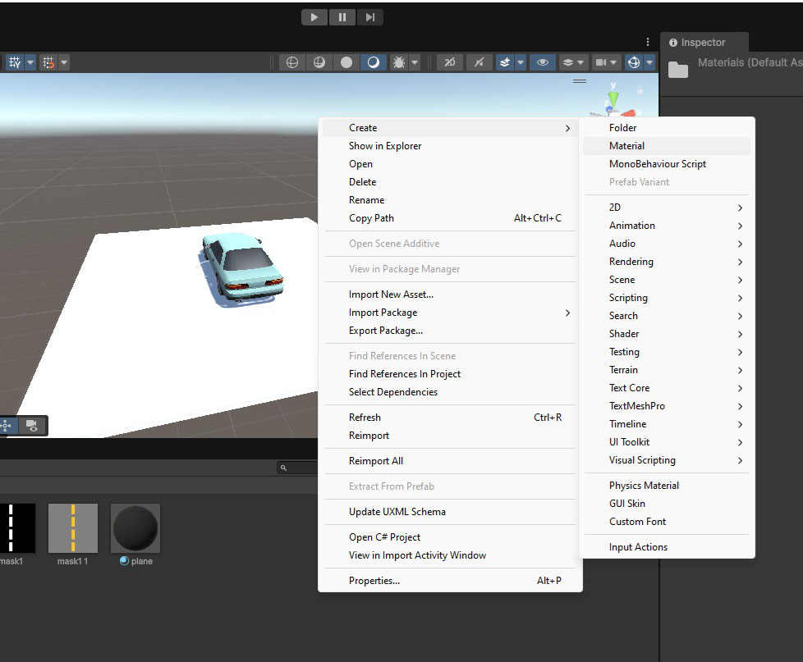
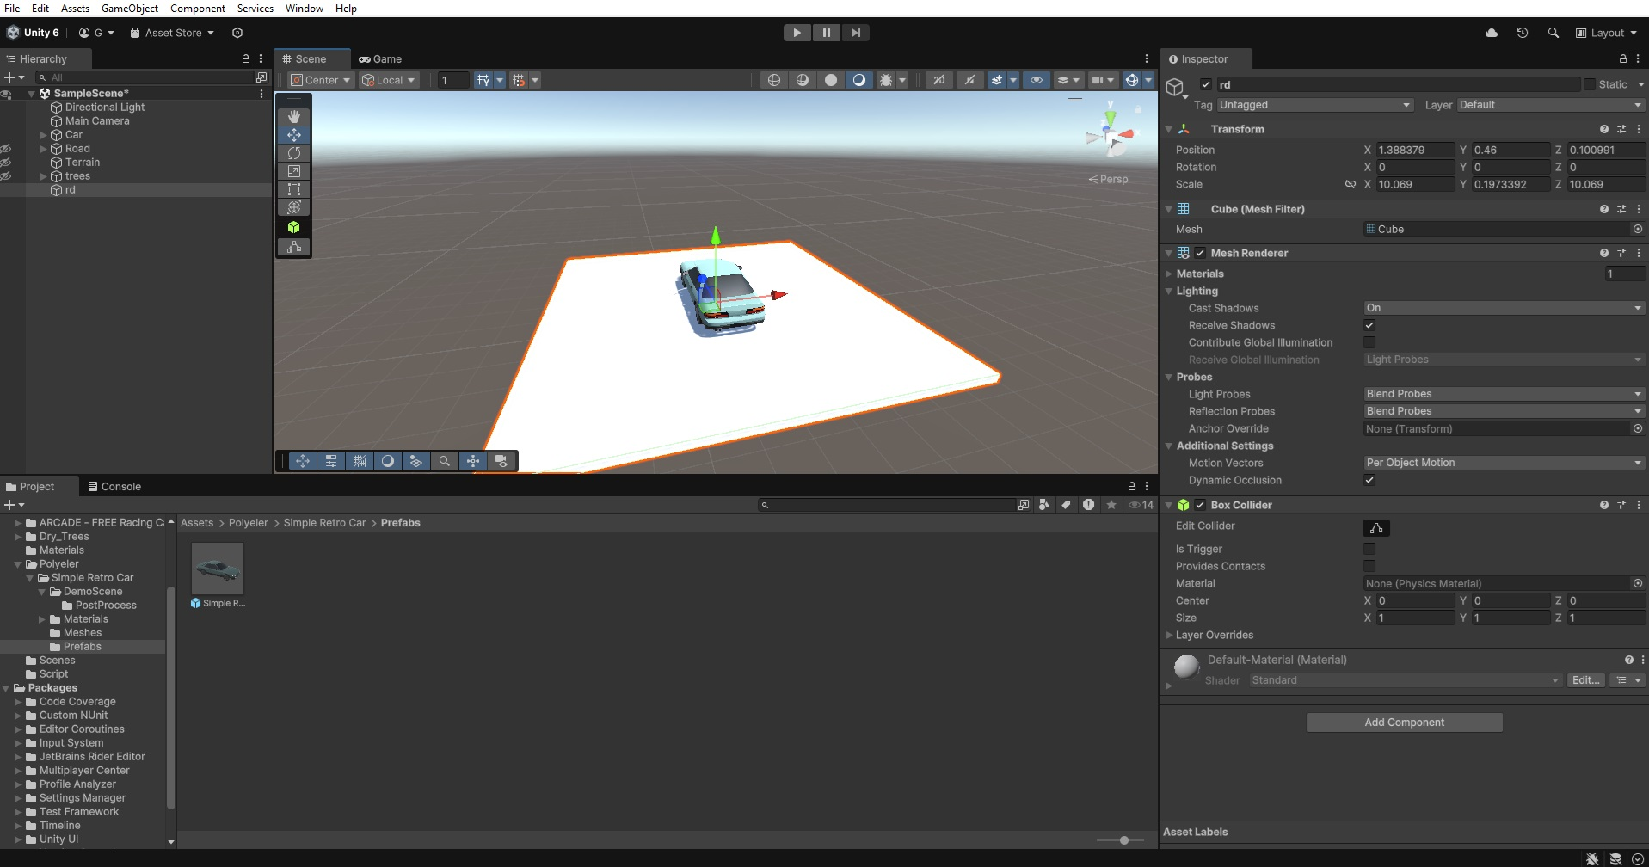
Decorate
Window
Package Manager
애셋 선택
Download 클릭

Slide 10
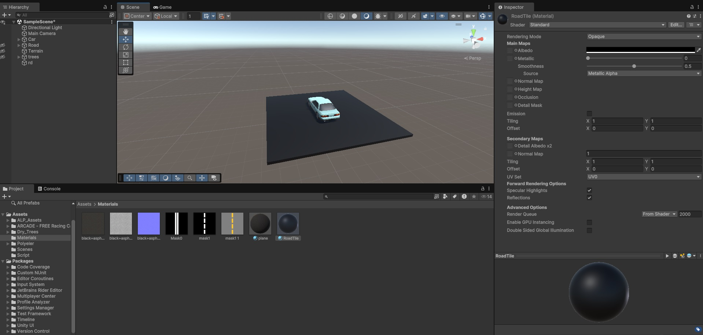
Decorate
타일
Position : x = -1.4, y = -5.5, z = -0.9
Scale : x = 6, y = 0.5, z = 6
자동차
Position : x = 0, y = 0, z = 0
Scale : x = 1, y = 1, z = 1
메테리얼 적용 예시

Slide 11
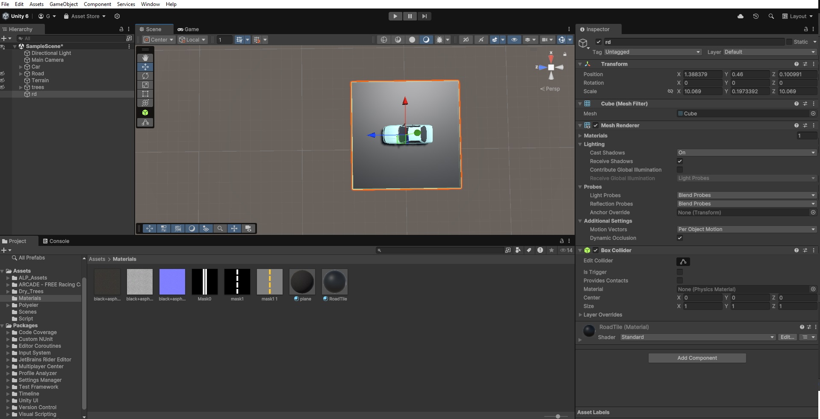
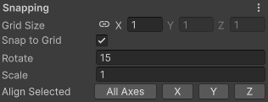
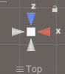
Tiling
Tips
상단바의 자석 모양(Toggle Grid) :: 격자 크기를 1로 보고 맞춰 배치
- 좌측의 X,Y,Z가 적힌 모양(Scene Gizmo) :: 씬 뷰의 위치를 조정

Slide 12
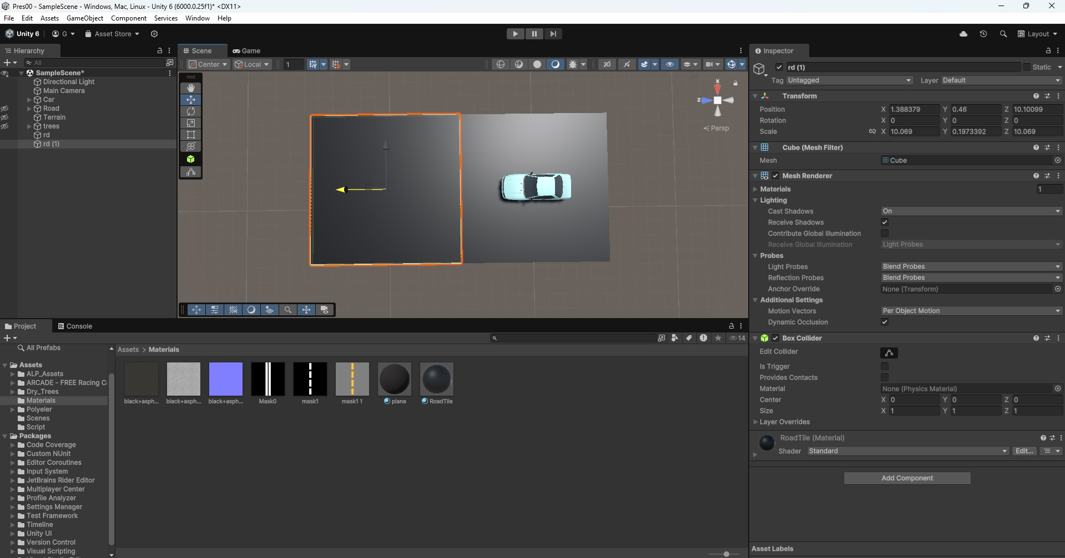
Tiling
Tips
Ctrl Drag :: 자석과 같이 이동 시 격자 규격에 맞게 이동

Slide 13
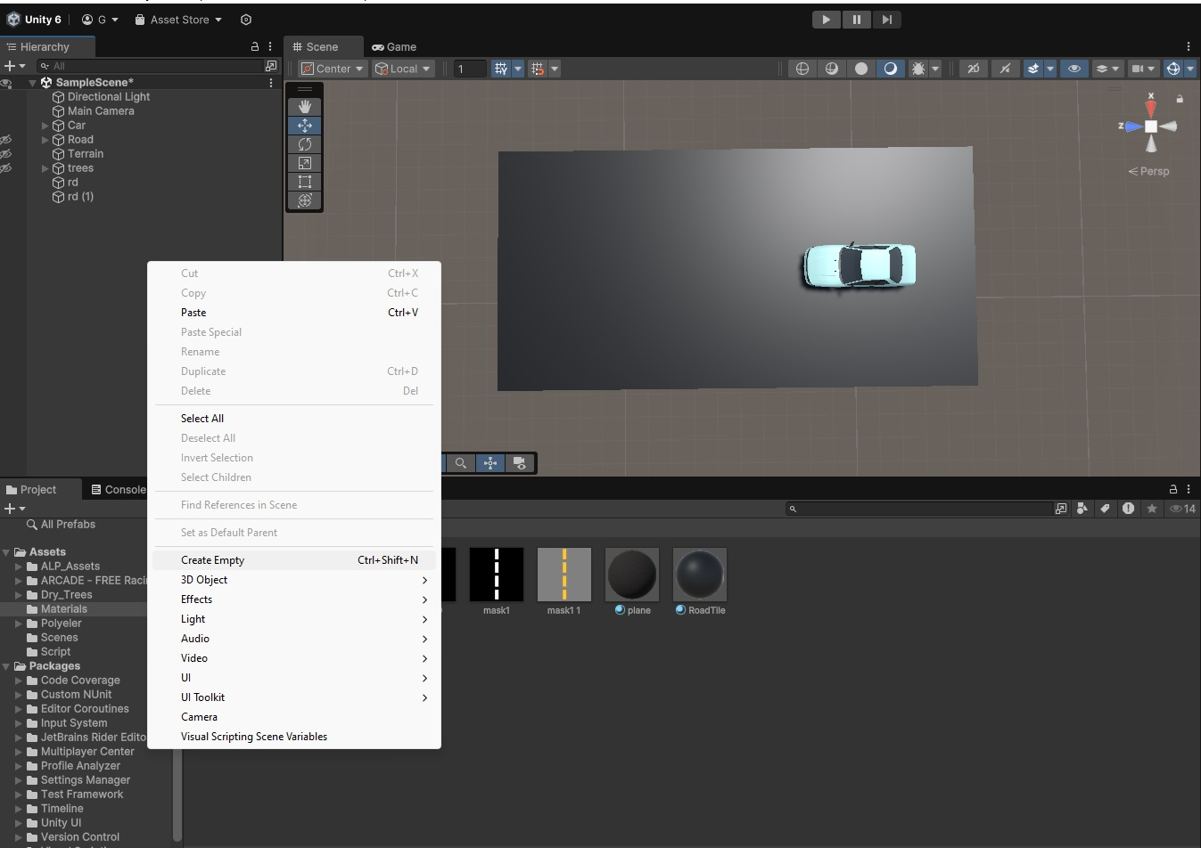
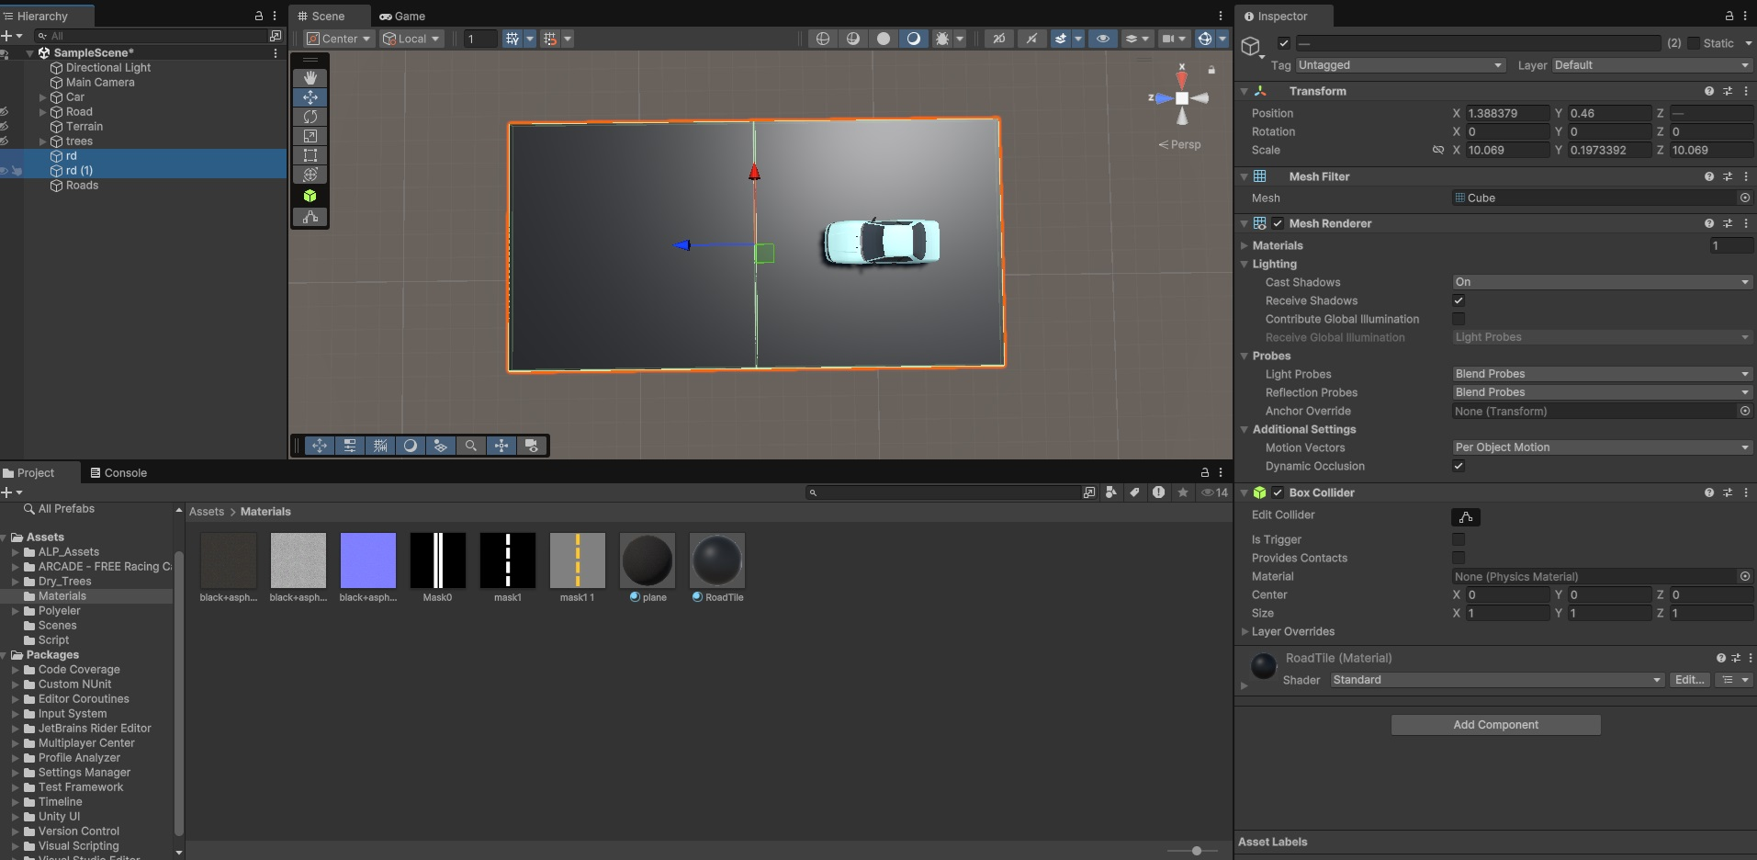
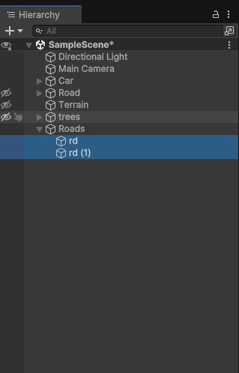
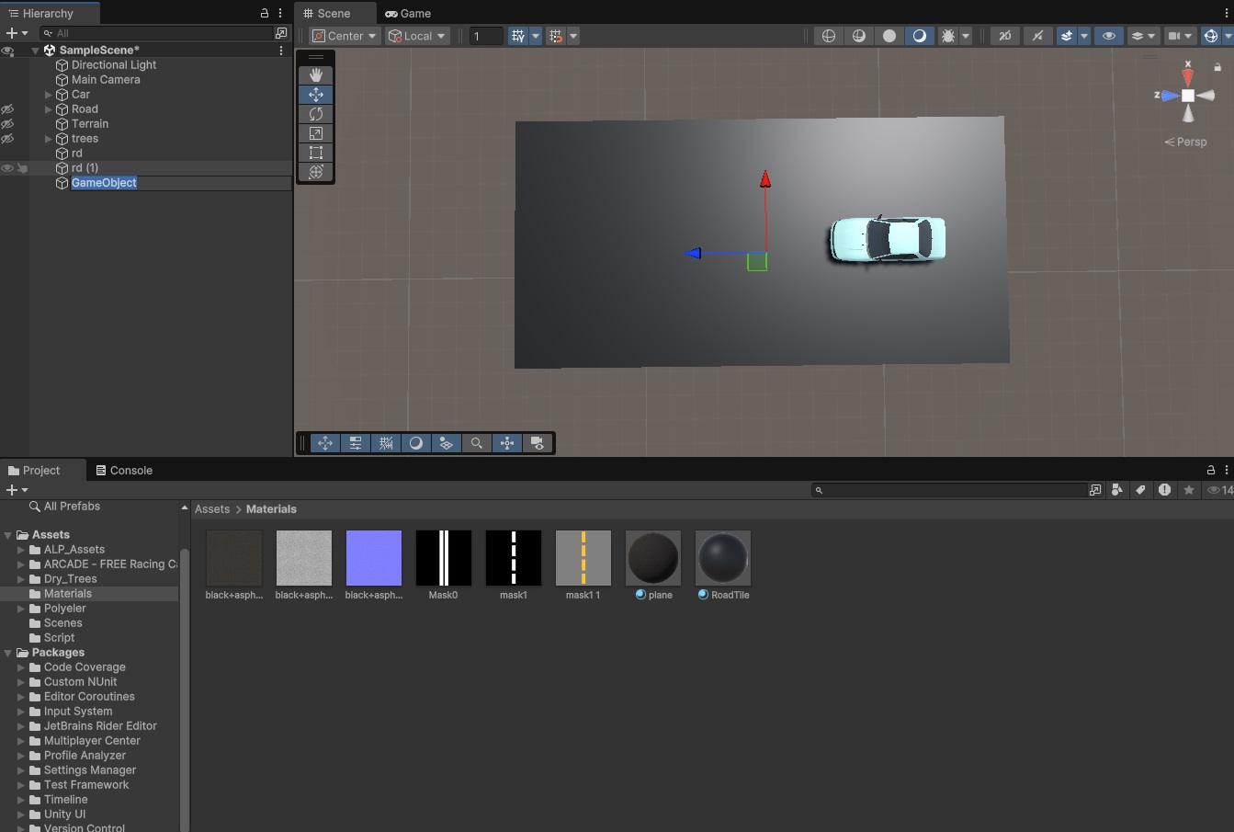
Tiling
Hierarchy
오른쪽 마우스 클릭
Create Empty (Ctrl Shift N)
각 타일을 ctrl 클릭
만들어진 빈 GameObject 안으로 드래그
Why?
관리가 편하다(여러 오브젝트를 묶어서 한번에 컨트롤 하기 좋다.)

Slide 14
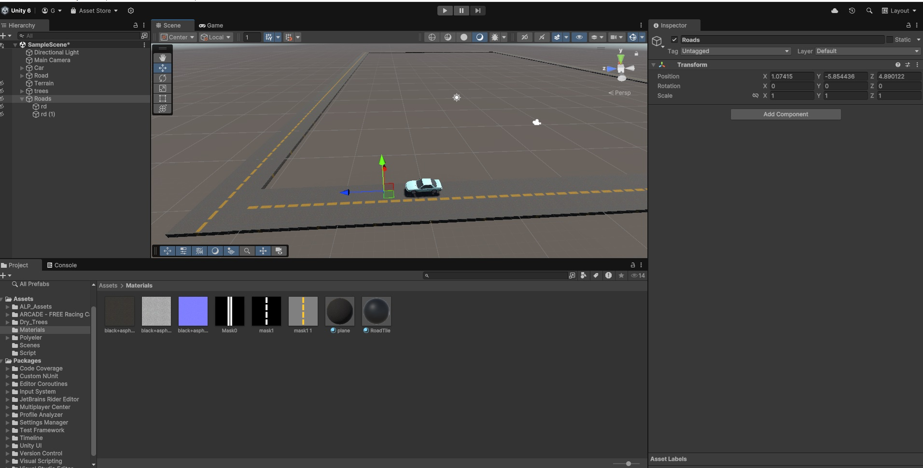
Tiling
타일링 예시

Slide 15
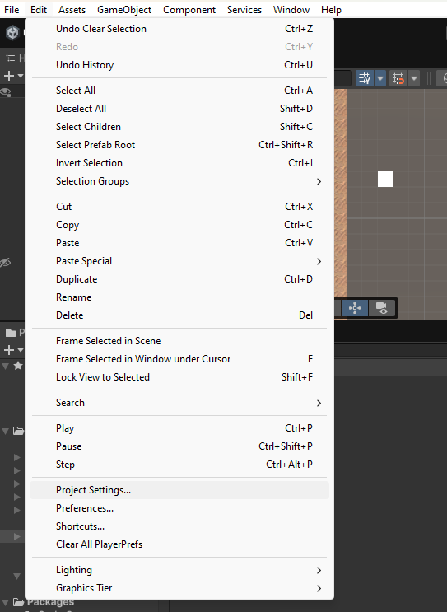
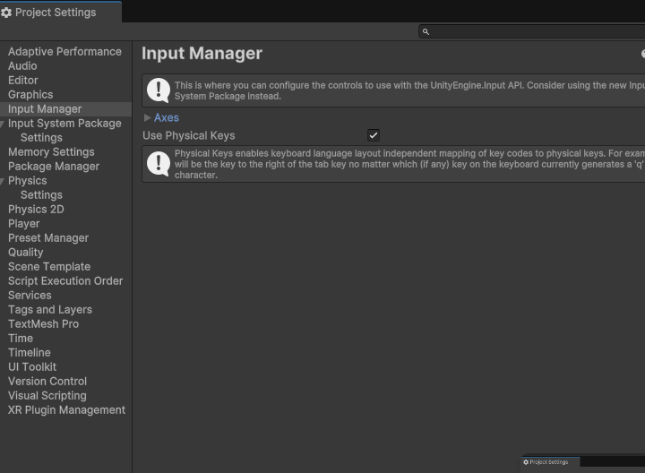
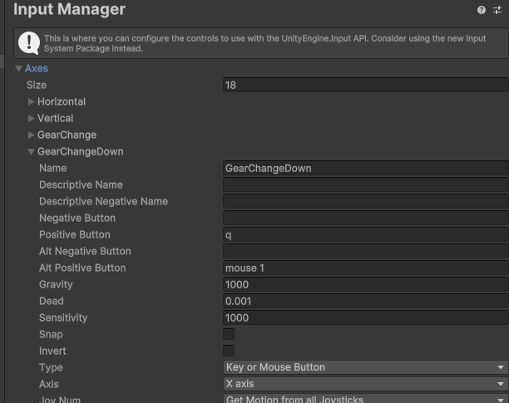
Scripting
Edit
Project Setting
InputManager
Axes 클릭
Vertical 아래의 단축키를
GearChange,
GearChangeDown으로 수정
Positive Button을 각각 E, Q로 설정
Alt Positive Button은
mouse 0(LMouseClick),
mouse 1(RMouseClick)로 설정
커스텀 키설정

Slide 16
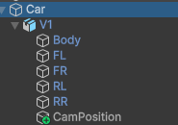
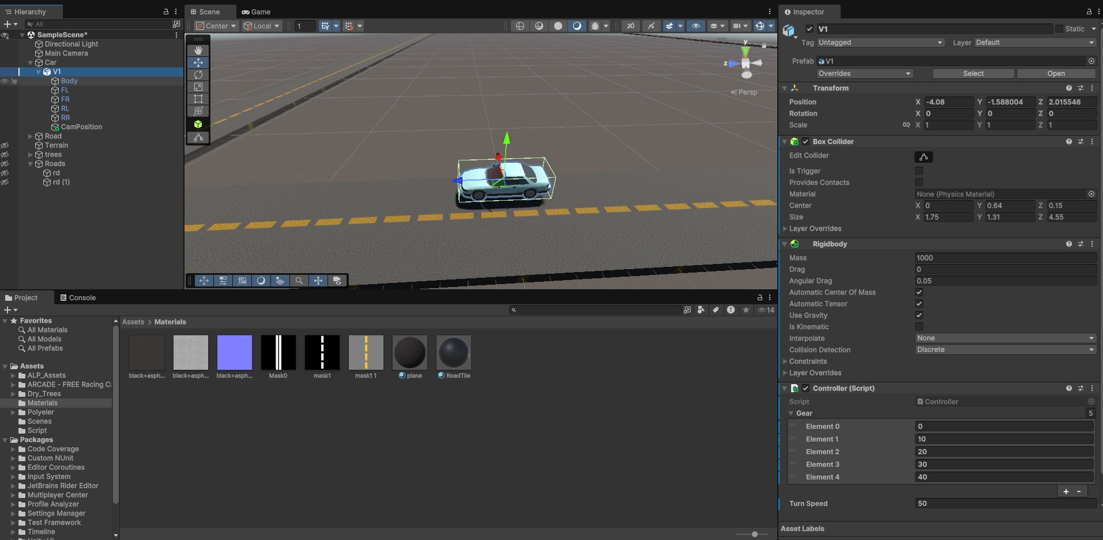
Scripting
클래스 계층 구조
Car(GameObject)
V1(prefab)
objects…
CamPosition(GameObject)
Car(GameObject) 위치
0.4, 0.6, -2
*주의 :: 프리팹(V1) 위치와는 다릅니다 달라!

Slide 17
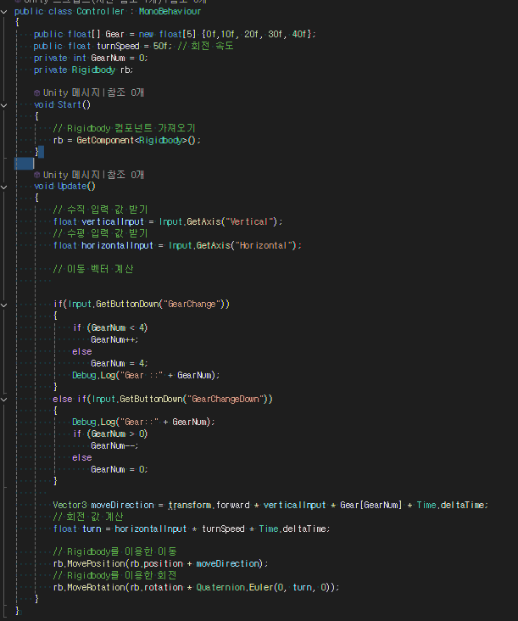

Scripting
Memo
여기서는 Rigidbody를 적용시켜서 이동하는 방법을 채택
Object.MovePosition(Vector3 param) :: 벡터를 받아서 물체를 이동시킨다.(보간을 이용)
Object.MoveRotation(Quaternion param) :: 쿼터니언을 받아서 물체를 이동시킨다.
Controller.cs

Slide 18
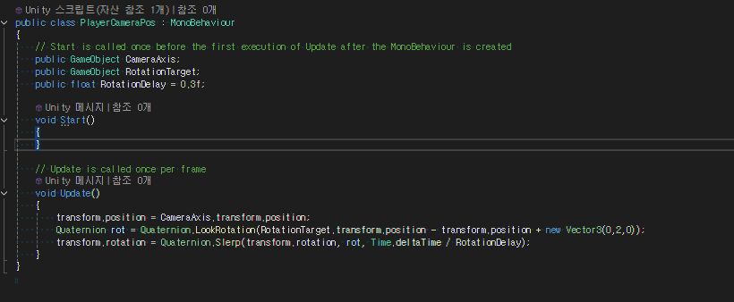
Scripting
PlayerCameraPos.cs
Memo
Quaternion.Slerp(시작값, 도착값, 보간 정도) :: 원형으로 부드럽게 이동하는 함수

Slide 19


Scripting
Controller.cs
V1
PlayerCameraPos.cs
Main Camera

Slide 20
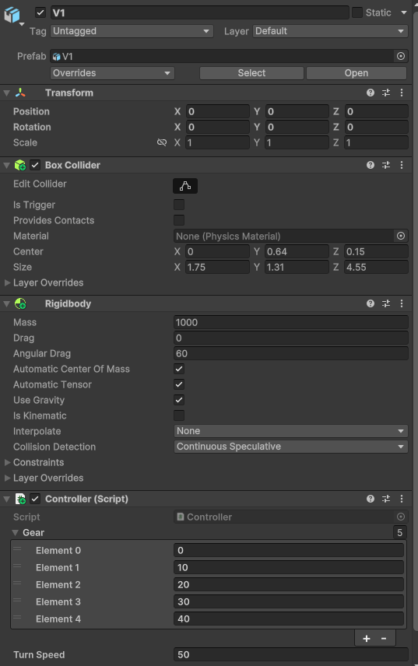
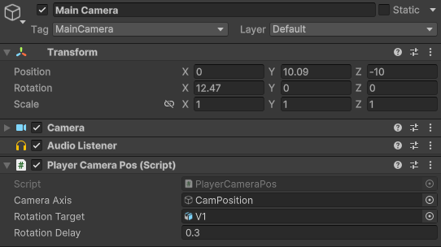
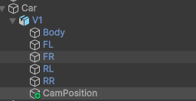
Scripting
예시
카메라
자동차

Slide 21
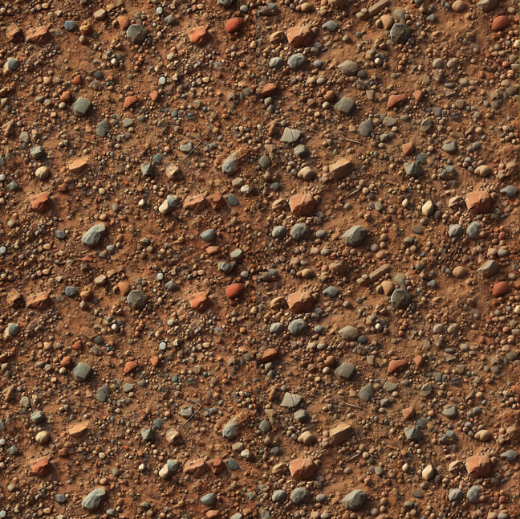
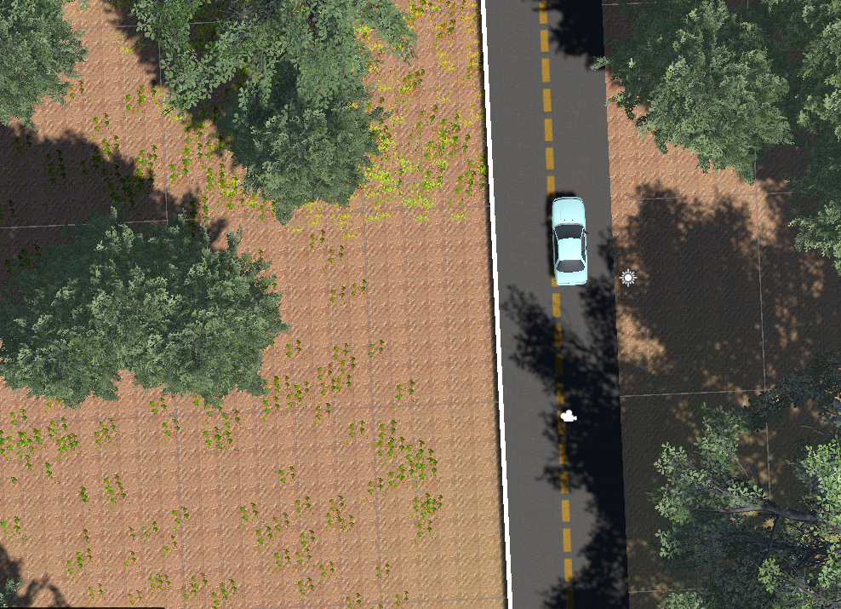
Props Design
준비물
쓸만해보이는 흙, 풀 등의 이미지
또는 AssetStore에서 무료로 배포하는 흙, 풀 이미지
또는 나무 모델에 내장되어있는 흙 이미지
그 외에 꾸밀거
- 저는 구글에 대충 돌아다니는 흙 이미지 구해서 썼습니다.
Terrain 텍스쳐 파일 사용 예시

Slide 22
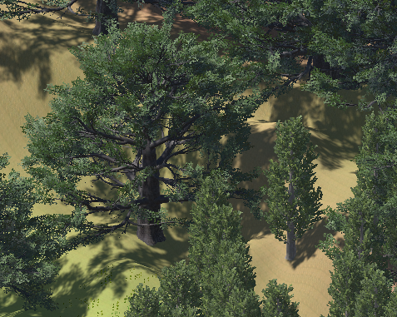
Props Design
준비물
나무 모델
:: 닉네임 ::
ALP
:: 다운 애셋 ::
Realistic Terrain Texture
Grass Flower Pack
Big Oak Tree
Big Popular Tree
원하는 나무 모델 다운받으세요.
꾸미고 싶은거는 원래 좋아하는거 넣어야 이쁩니다.
나무 모양

Slide 23
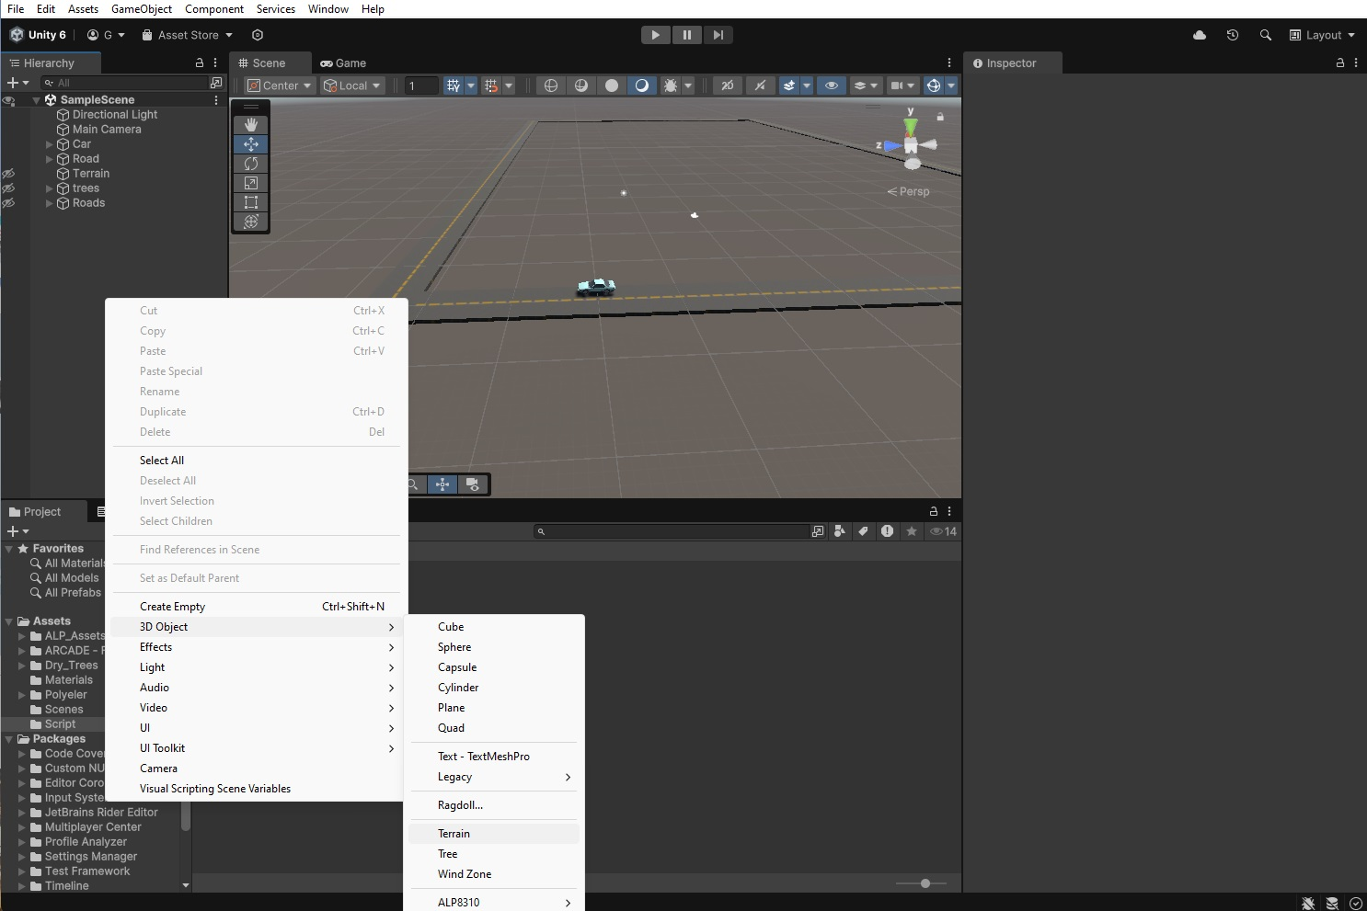
Props Design
Hierarchy
우클릭
3D Object
Terrain
Terrain
Position ::
x = -155, y = 0, z = -295

Slide 24
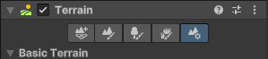
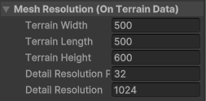
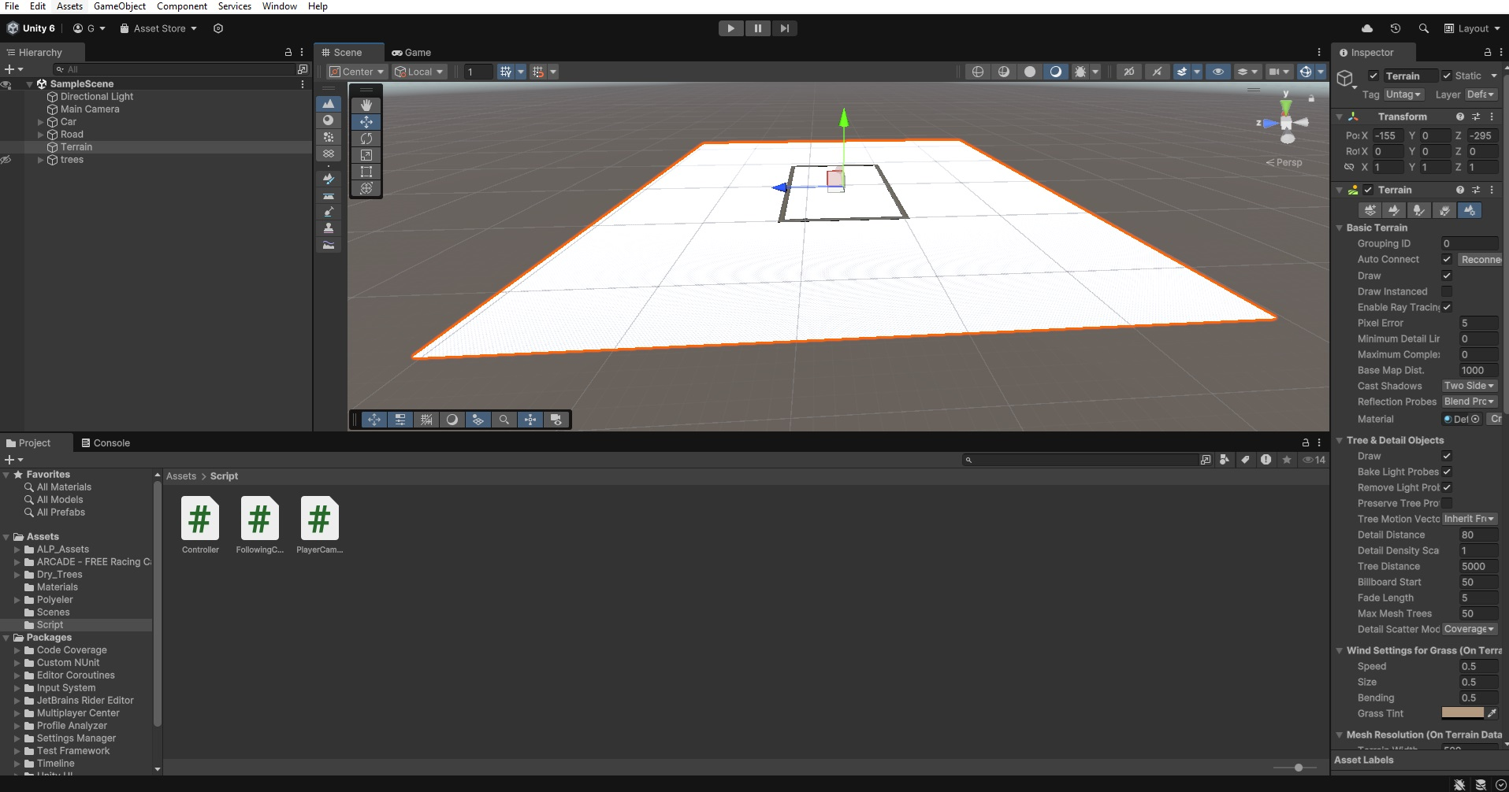
Props Design
설정
Terrain

Slide 25
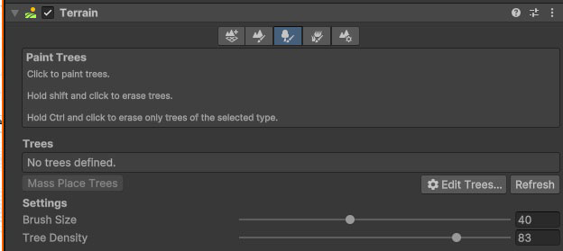
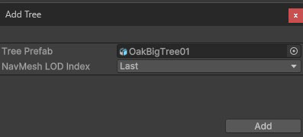
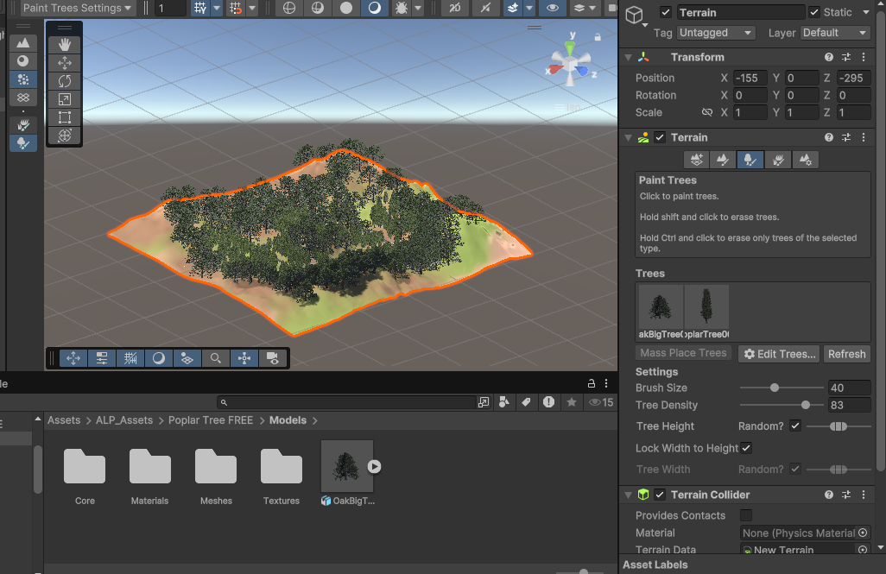
Terrain
트리 브러시 세팅

Slide 26
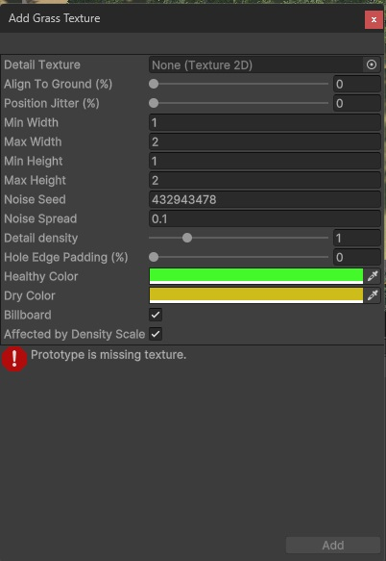
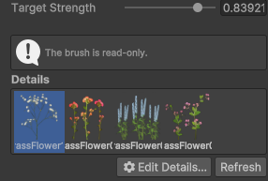
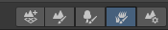
Props Design
풀떼기 브러시 세팅
- 풀은 크기, 높이, 색상, 밀집도 등 조절 가능함

Slide 27



Final
이제 원하는대로 꾸미세요

Slide 28

Final
조작법
WASD로 이동
Q, E 또는 Lmouse, Rmouse 클릭으로 기어 조절
인 게임

Slide 29
Tips
메테리얼 속성 종류
Albedo : 색깔
Metalic : 금속 느낌
Smoothness : 표면 광택 느낌
Detail Mask : 특정 부분의 색상 변경
수동 package 임포트
Asset -> Import Package -> 패키지 선택 -> 클릭
기타 위치 조정 방법
GameObject.Transform.Position(Vector3 vec)
GameObject.Rigidbody.AddForce(Vector3 vec, 모드)
-> Freeze Position, Rotation 체크 필요
3. Rigidbody.Velocity = new Vector3(값);
각기 다른 특성들이 존재한다.

Slide 30
Reference
ALP
Realistic Terrain texture
https://assetstore.unity.com/packages/2d/textures-materials/nature/realistic-terrain-textures-lite-279940
Grass Flowers Pack
https://assetstore.unity.com/packages/2d/textures-materials/nature/grass-flowers-pack-free-138810
Big Oak Tree
Big Popular Tree
Simple Retro Car
https://assetstore.unity.com/packages/3d/vehicles/simple-japanese-car-pack-287741
Realistic Pine Tree
https://assetstore.unity.com/packages/3d/vegetation/trees/realistic-pine-tree-pack-232166

